Slide 1



Relatório Vendas_DIO
View in Power BI
Last data refresh:
11/07/2024 22:06:21 UTC
Downloaded at:
11/07/2024 22:21:51 UTC

Slide 2
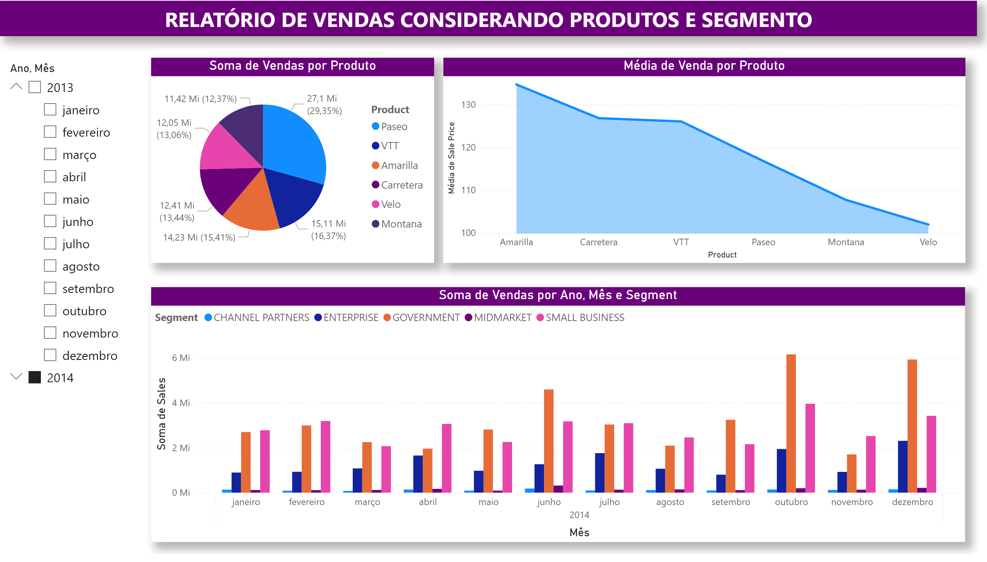
Página 1
Notes:
Soma de Vendas por Produto
No alt text provided
Média de Venda por Produto
No alt text provided
Soma de Vendas por Ano, Mês e Segment
No alt text provided
slicer
No alt text provided
textbox
No alt text provided

Slide 3
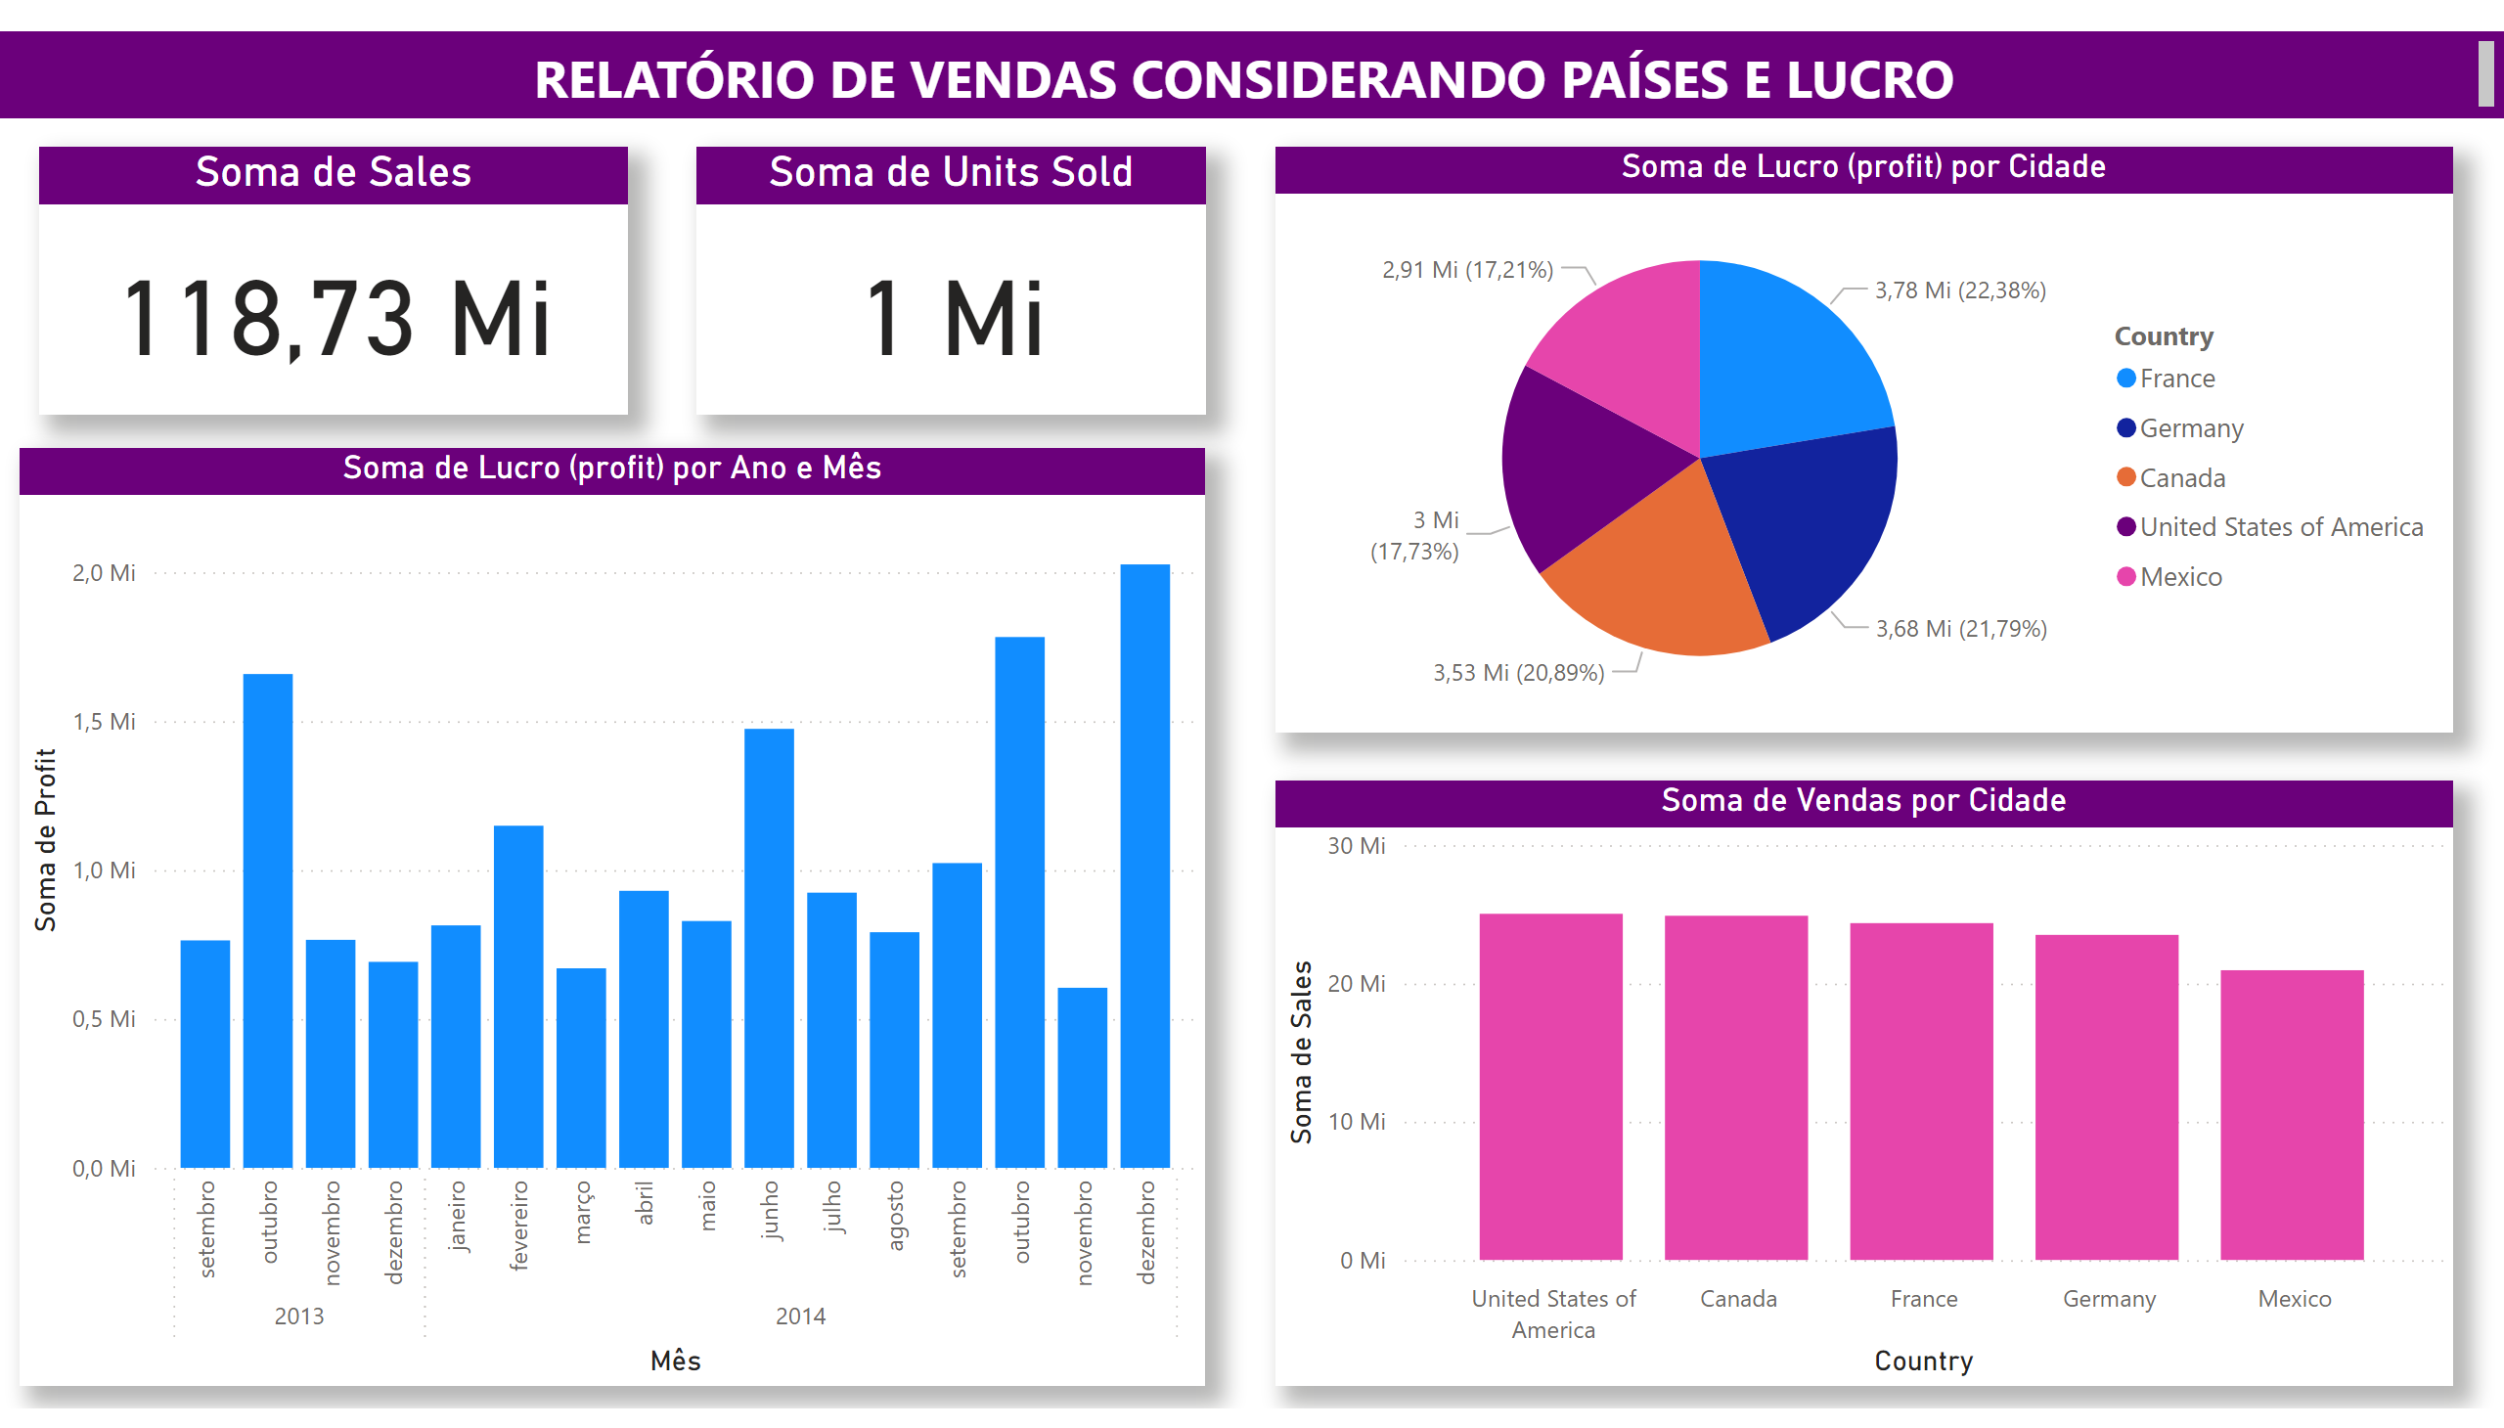
Página 2
Notes:
Soma de Sales
No alt text provided
textbox
No alt text provided
Soma de Units Sold
No alt text provided
Soma de Lucro (profit) por Cidade
No alt text provided
Soma de Lucro (profit) por Ano e Mês
No alt text provided
Soma de Vendas por Cidade
No alt text provided

Slide 4
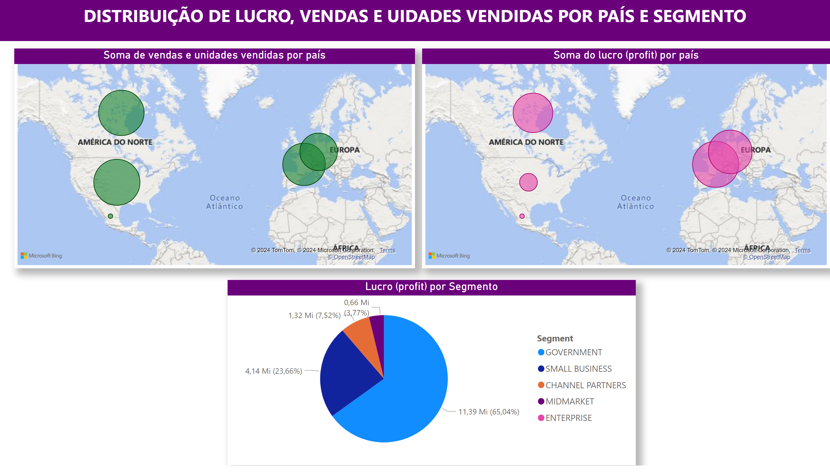
Página 3
Notes:
Soma de vendas e unidades vendidas por país
No alt text provided
Soma do lucro (profit) por país
No alt text provided
Lucro (profit) por Segmento
No alt text provided
textbox
No alt text provided

